Slide 1
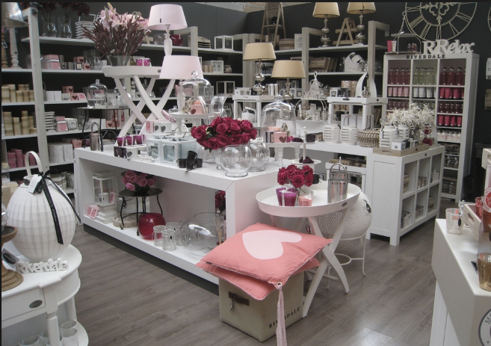
Assortiment dat wat er te koop is.
Soort winkel
Doelgroep
trends

Slide 2
Soorten assortiment:
Kernassortiment
Randassortiment
Branchevreemd assortiment
Proefassortiment
Uitlopend assortiment
Winkeldochters.

Slide 3
Kernassortiment:
Bepaald het grootste deel van de omzet.
Dit assortiment wordt het meest verkocht.
Rand assortiment:
Bepaald een klein deel van de omzet.
Dit assortiment heeft een relatie met het kernassortiment.
Branchevreemd assortiment:
Heeft geen relatie met het kern- of randassortiment
Bepaald een klein deel van de omzet.

Slide 4
Proefassortiment:
Assortiment dat tijdelijk wordt opgenomen om te kijken of het toegevoegd kan worden
aan het kernassortiment.
Uitlopend assortiment:
Assortiment dat niet of nauwelijks nog verkocht wordt en langzaam uit het assortiment
verdwijnt
Winkeldochters:
Onverkoopbaar artikel dat nog steeds in de winkel ligt.
Komt steeds minder voor vanwege meerdere uitverkoop momenten.
Weer verkoopbaar maken door ze te “pimpen”

Slide 5
Omvang van het assortiment:
Diepte van het assortiment
Breedte van het assortiment
Lengte van het assortiment

Slide 6
Breedte van het assortiment:
Hiermee bedoelen we de verschillende artikelgroepen die er te koop zijn in een winkel.
Bloemen, planten, vazen, potten, enz.
Weinig verschillende artikelgroepen…………smal assortiment
Veel verschillende artikelgroepen……………..breed assortiment

Slide 7
Diepte van het assortiment:
Hiermee bedoelen we de verschillende kwaliteiten binnen een artikelgroep.
Bloemen………..30 verschillende soorten
Planten…………..25 verschillende soorten
Vazen………………10 verschillende soorten
Weinig verschillende kwaliteiten…………….ondiep assortiment
Veel verschillende kwaliteiten………………….diep assortiment

Slide 8
Lengte van het assortiment:
Hiermee bedoelen we de voorraad van ieder artikel.
Weinig voorraad………kort assortiment
Veel voorraad ………….lang assortiment

Slide 9
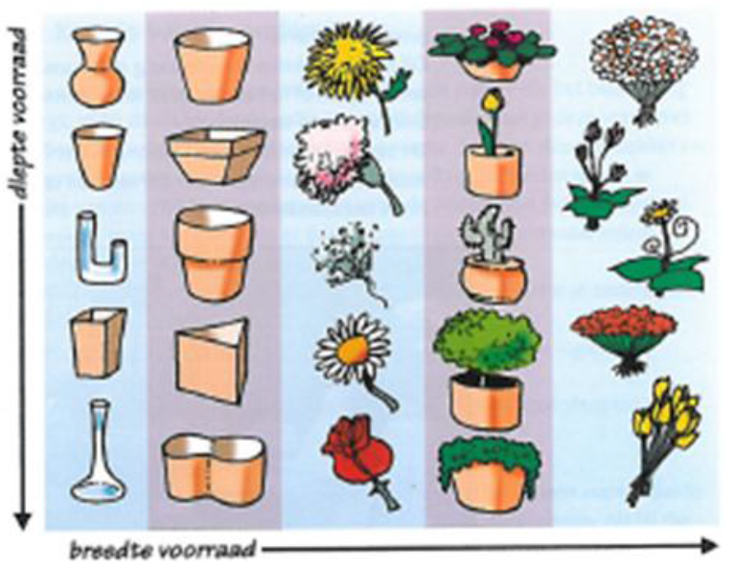

Slide 10
Opdracht:
Maak een moodboard waarin je het assortiment van jouw winkel in beeld brengt.
Schrijf hierbij een motivatie waarin je gebruikt maakt van de begrippen uit de theorie.

